Slide 1
9. 现场总线仪表
9.1 现场总线概述
9.2 现场总线控制仪表
9.3 控制策略与组态

Slide 2
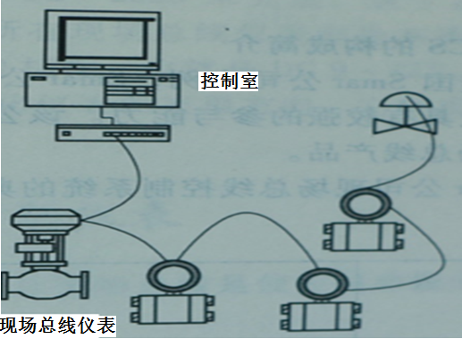
9. 现场总线仪表
9.1 现场总线概述
1、FCS定义
安装在制造或过程的现场装置与控制室内的自动化控制装置之间的数字式、串行、多点通信的数据总线为现场总线。
操作员站
﹉
工程师站
现场总线
﹉
现场总线仪表
﹉
现场总线仪表

Slide 3
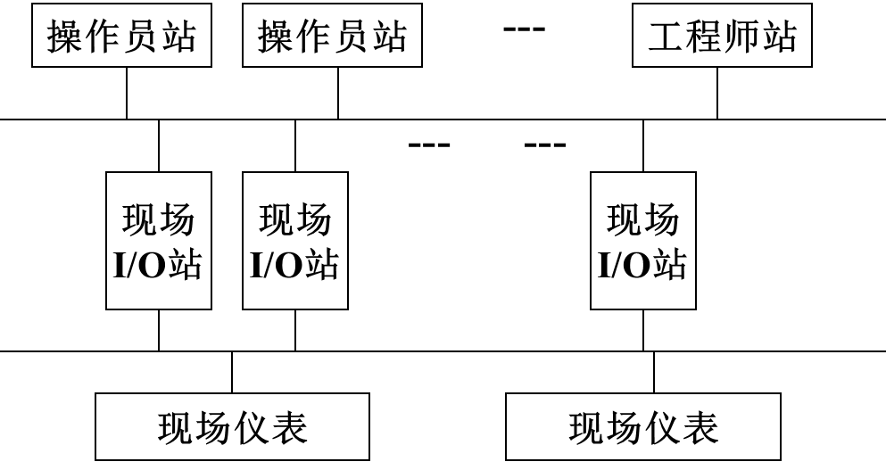
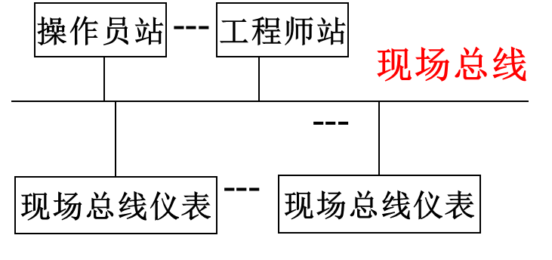
9. 现场总线仪表
2、FCS与DCS的区别
DCS中的I/O站功能被分散到现场仪表与操作站中。不开放的内部总线变为开放的现场总线。
通信网络
通信网络
图9-1 DCS结构
图9-2 FCS结构

Slide 4
9. 现场总线仪表
3、FCS的特点
（1）实现了全数字化通信，节省了信号电缆
（2）实现了不同厂家产品的互操作性
（3）实现了真正的分散控制
（4）控制策略与组态简单一致的操作

Slide 5
9. 现场总线仪表
4、FCS的组成结构
操作员站
﹉
工程师站
PCI
PCI
现场总线
24V电源
PS1302
安全栅
PB302
安全栅
PB302
安全栅
PB302
压力流量液位变送器
LD302
温度变送器
TT302
流量调节阀
FP302
图9-3 FCS的组成结构

Slide 6
9. 现场总线仪表
PCI接口将装有组态、维护和管理软件的工业PC机与现场总线仪表连接。
隔离式安全栅SB302防止安全侧危险能量传送到危险侧。
现场总线电源PS302供给总线仪表电源。
现场总线仪表
差压、压力、流量和液位变送器LD302，温度变送器TT302。
流量调节阀FP302等执行器。
实时性要求高的底层现场总线网络控制方式采用令牌式。
实时性要求不高，数据包较大的上层管理网络采用带有碰撞检测的载波侦听多路访问控制方式。

Slide 7
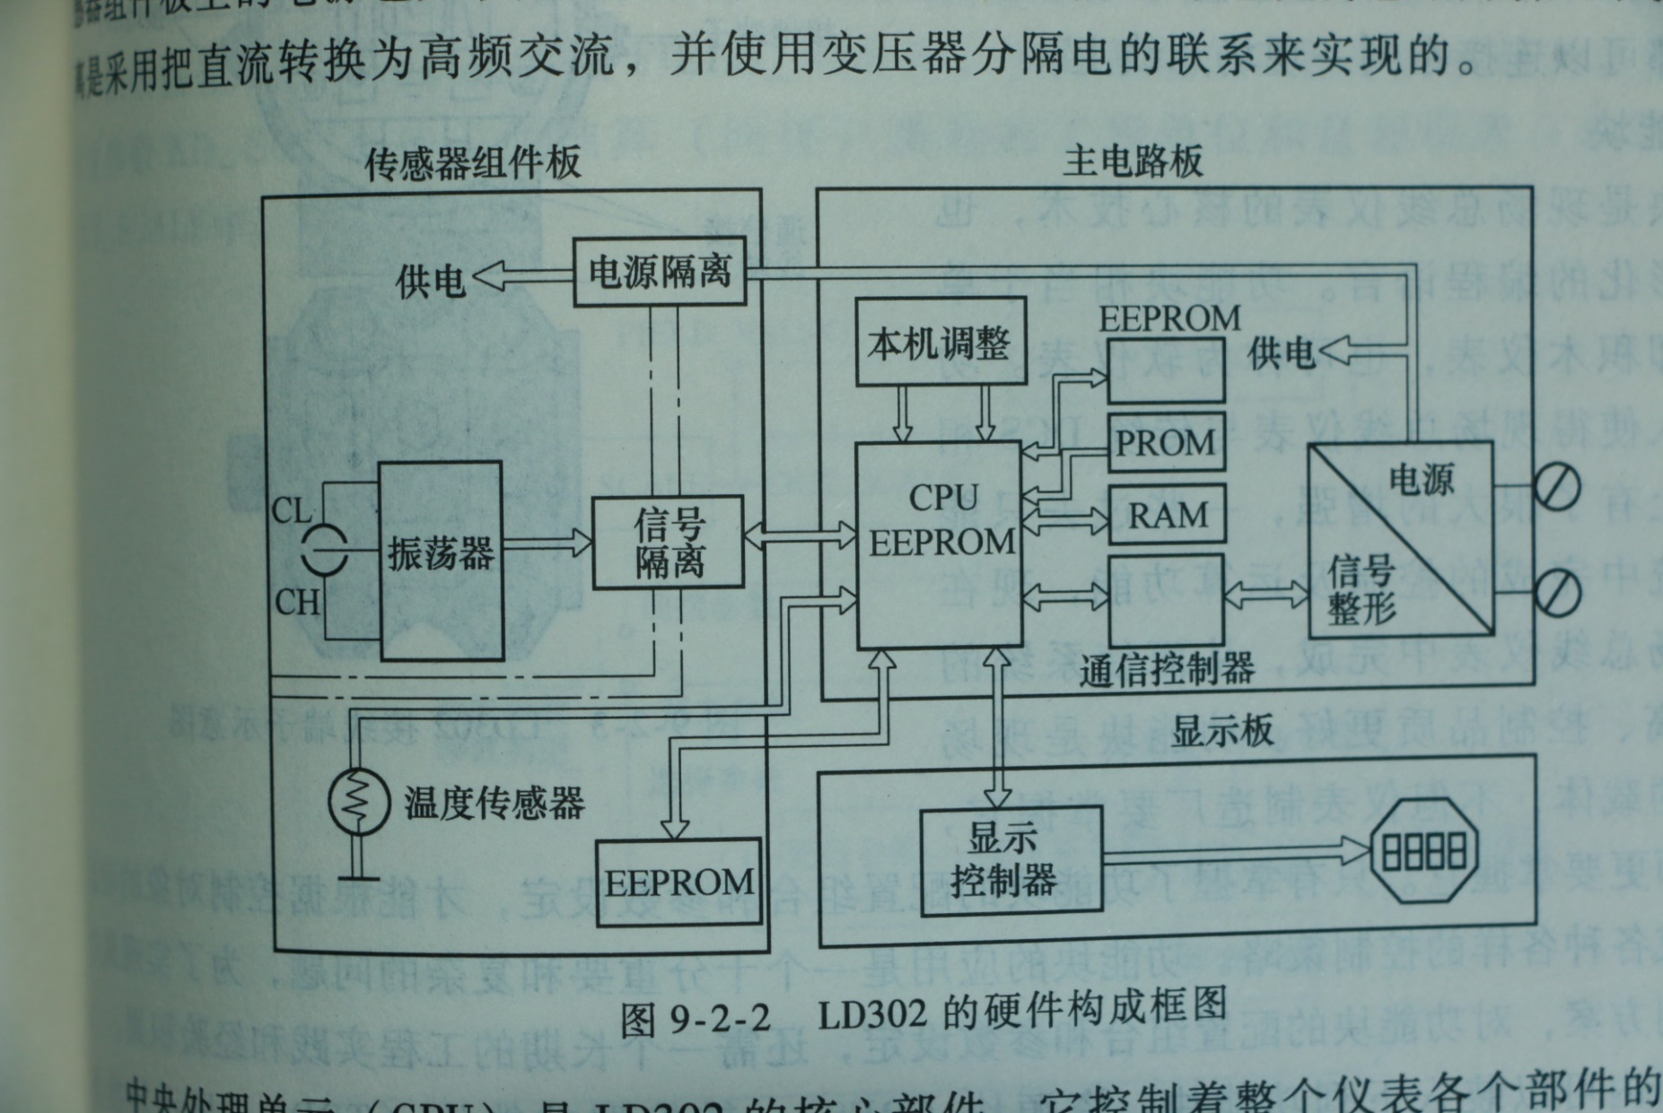
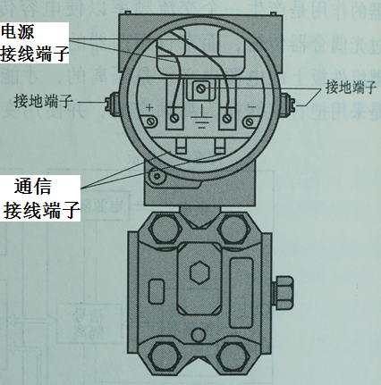
9. 现场总线仪表
9.2 现场总线仪表
1、现场总线压力变送器
功能：将压力、压差参数变为现场数字信号的变送器。网络直接供电。
图9-4 FCS压力变送器

Slide 8
9. 现场总线仪表
传感器组件板
温度、压力、差压检测。
流量温度、压力补偿
EEPROM存储补偿模型
数据
24VDC电源供电

Slide 9
9. 现场总线仪表
主机板
数据采集处理与处理。
程序存储。
系统程序存在PROM中；
暂存数据存储在RAM中；
功能模块及组态程序存储在EEPROM中。
数据通信（FCS协议）
通信控制器 与操作员站等发送接收总线数据。

Slide 10
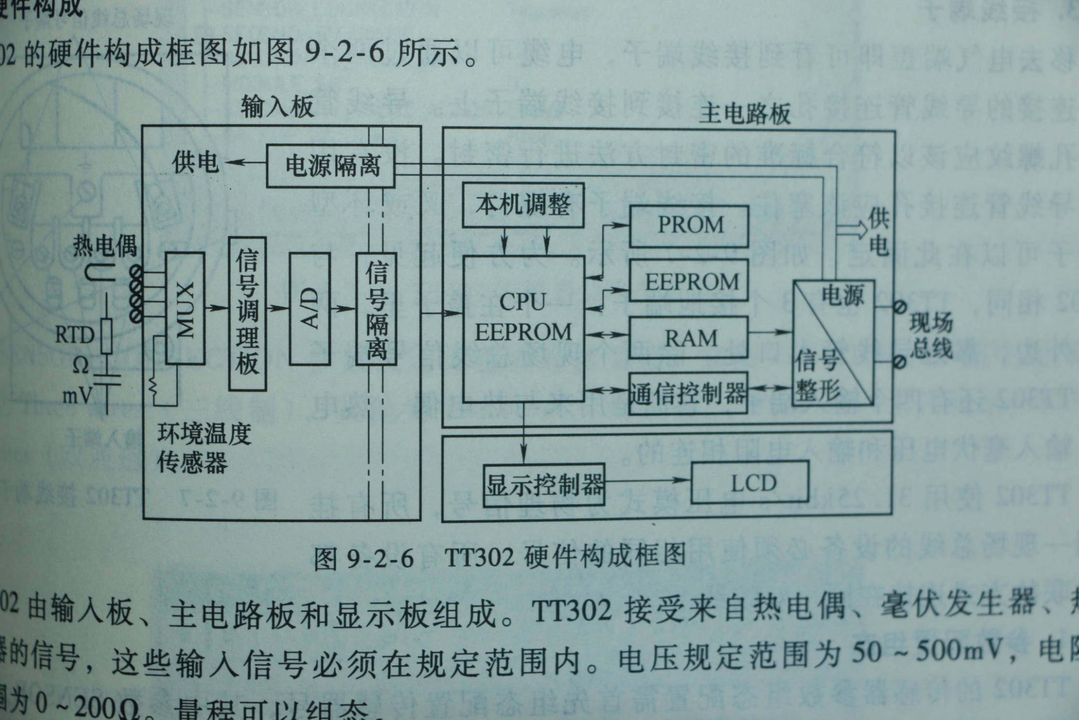
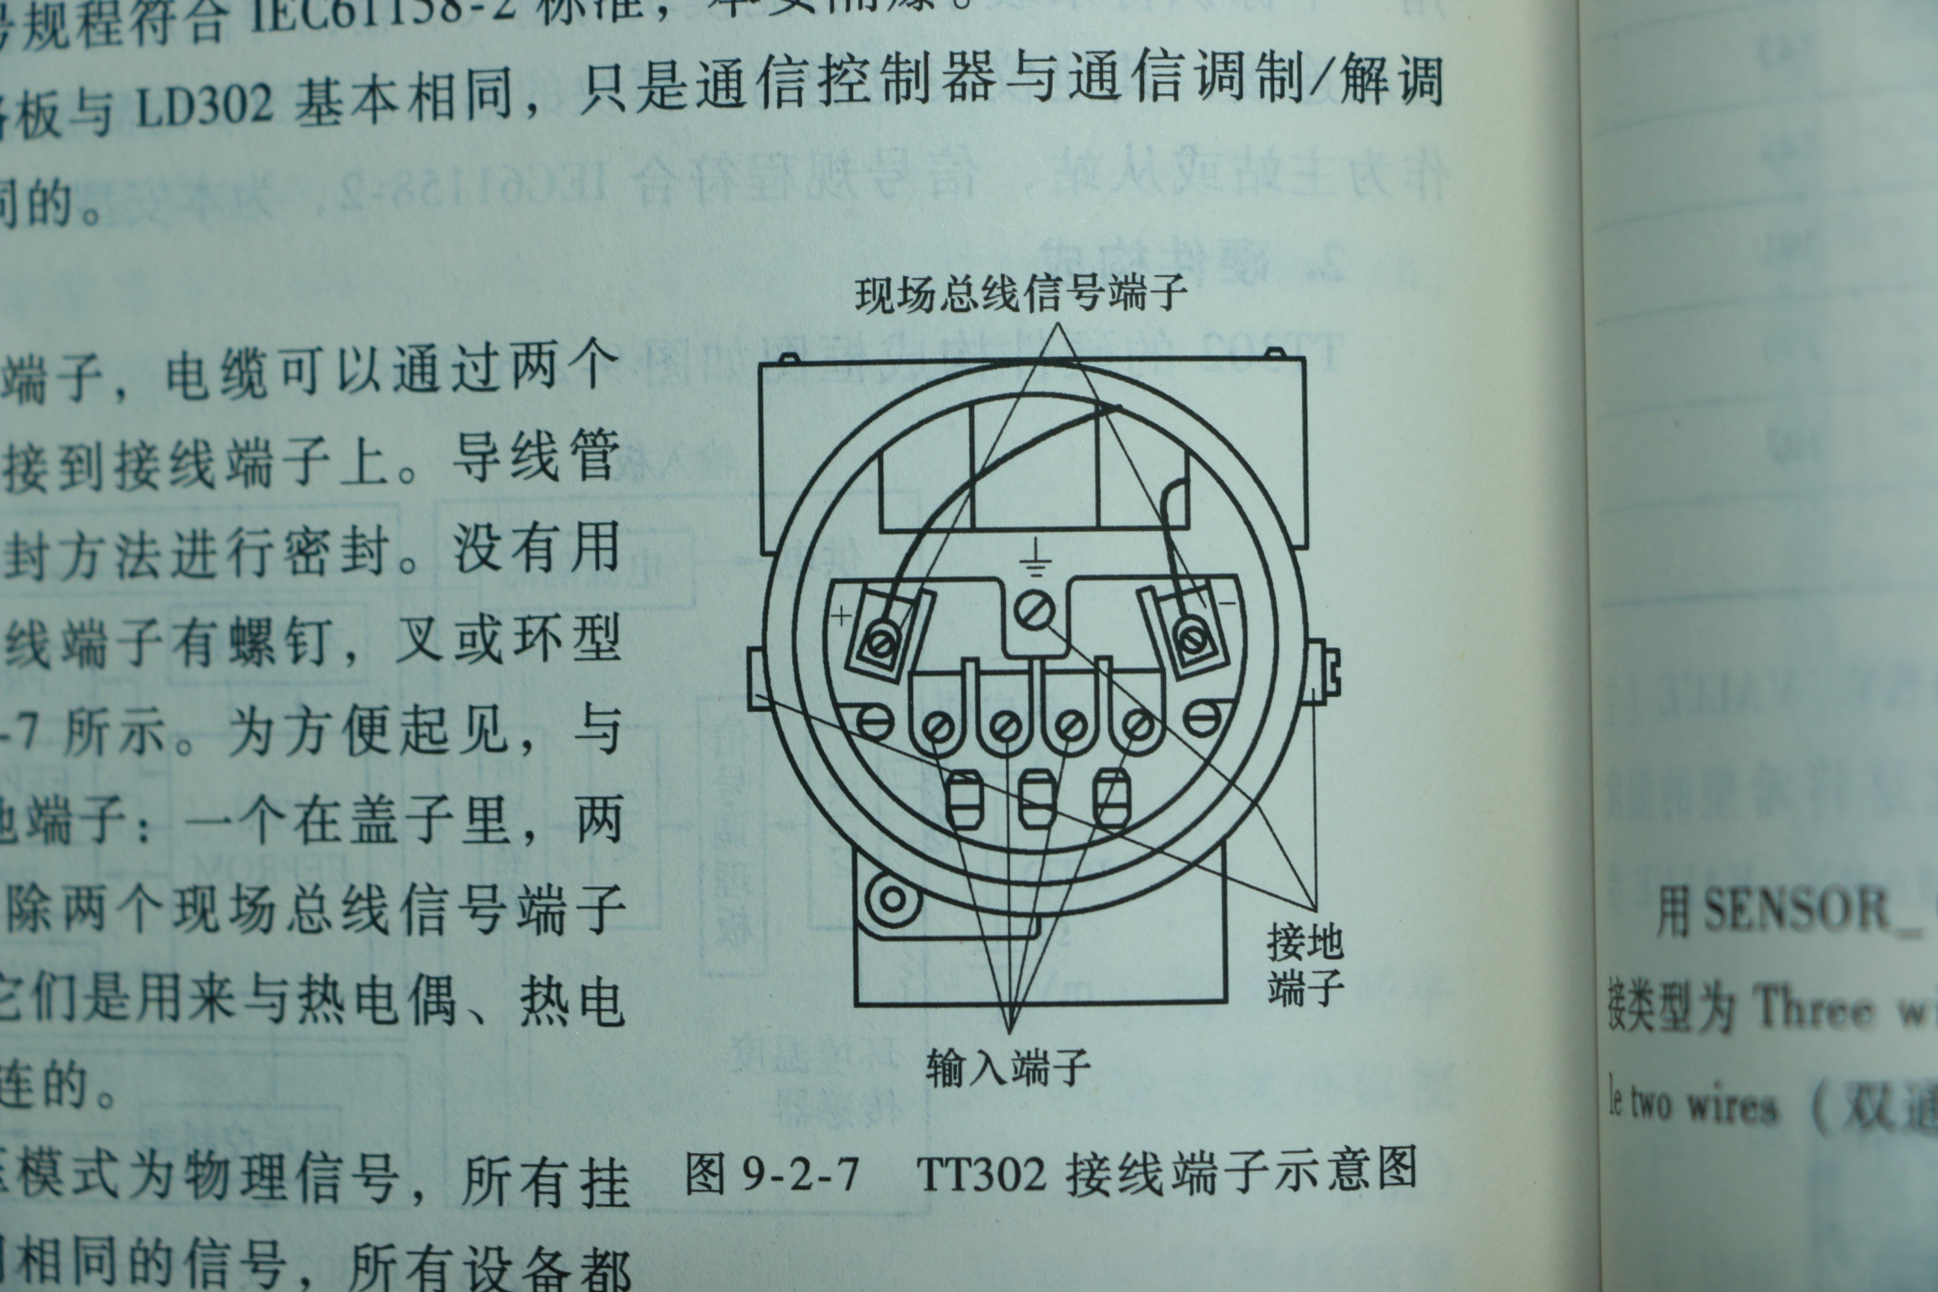
9. 现场总线仪表
2、现场总线温度变送控制器
功能：将温度、温差及毫伏参数变为现场数字信号的变送器。
图9-5 FCS温度变送器

Slide 11
9. 现场总线仪表
输入板
温度、毫伏电压采集
热电偶、热电阻、毫伏信号放大，A/D转换，数字信号隔离输入。
24V直流电源供电。
DC/AC/DC隔离供电。

Slide 12
9. 现场总线仪表
主电路板
数据处理，温度显示。
程序存储。
系统程序存在PROM中；
暂存数据存储在RAM中；
功能模块及组态程序存储在EEPROM中。
数据通信（FCS协议）
通信控制器 与操作员站等发送接收总线数据。

Slide 13
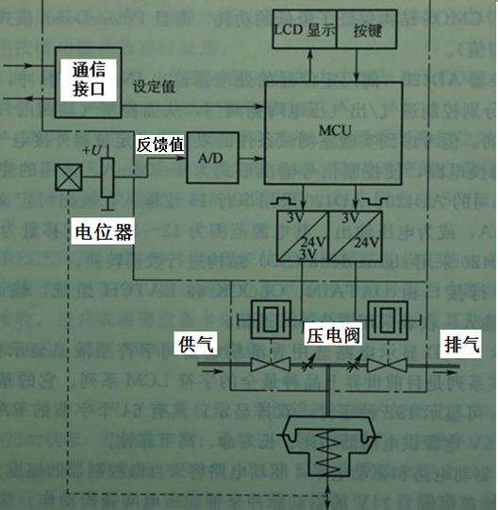
9. 现场总线仪表
3、现场总线阀门定位器
功能
接收操作站输出的控制信号，
控制信号与阀位反馈信号比较，根据偏差控制气动调节阀的进气与排气量，控制阀位。
阀位信号通过电位器反馈到阀门定位器，构成闭环。精确控制。
图9- 6 FCS阀门定位器

Slide 14
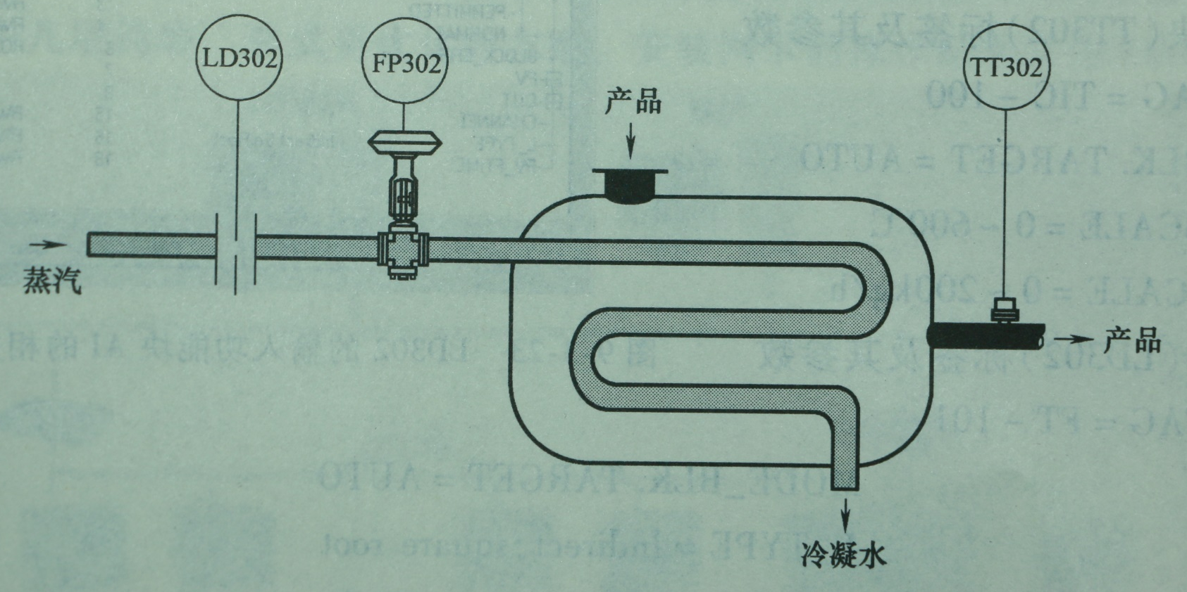
9. 现场总线仪表
9.3 FCS控制策略
例：温度-蒸汽流量串级控制
选用3个总线仪表，LD302；TT302；FP302。
流量变送器
流量调节阀
温度变送器
图9-7温度-蒸汽流量串级控制示意图

Slide 15
9. 现场总线仪表
温度-蒸汽流量串级控制组成框图
温度
调节器
流量
调节器
流量
调节阀
蒸汽
管道
换热器
流量变送器
温度变送器
图9-8温度-蒸汽流量串级控制系统框图
TT302温度变送器：温度变送器+温度调节器功能。
LD302流量变送器：流量变送器+流量调节器功能。
FP302调节阀：流量调节功能。

Slide 16
9. 现场总线仪表
AI
（1）工程师站编辑FBC文件
实现总线仪表功能模块下装。
标签为TT302总线温度变送器下装标签为TT-100的输入功能模块AI，标签为TIC-100的PID模块
PID
标签为LD302总线流量变送器下装标签为FT-101的输入功能模块AI，标签为FIC-101的PID模块
AI
PID
标签为FP302总线调节阀下装标签为FCV-102的输出功能模块AO
AO
图9-9温度-蒸汽流量串级控制策略

Slide 17
9. 现场总线仪表
AI
（2）工程师站编辑FBL文件
实现总线仪表功能模块之间连接。
温度变送器输入功能模块TT-100与PID模块TIC100连接。
流量变送器输入功能模块FT-101与PID模块FIC101连接。
主PID与副PID连接。
流量变送器PID输出与调节阀FCV-102连接。
反馈信号连接。
PID
AI
PID
AO

Slide 18
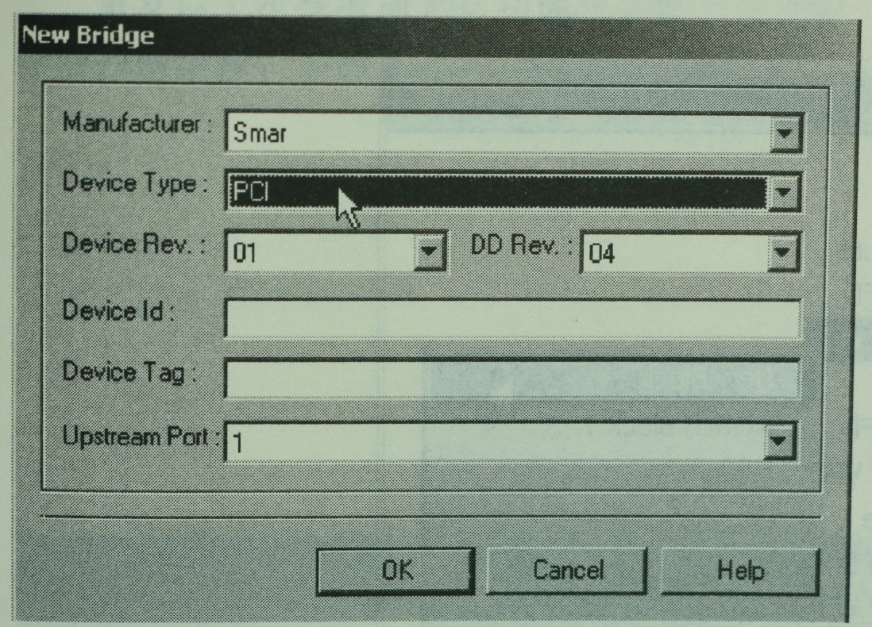
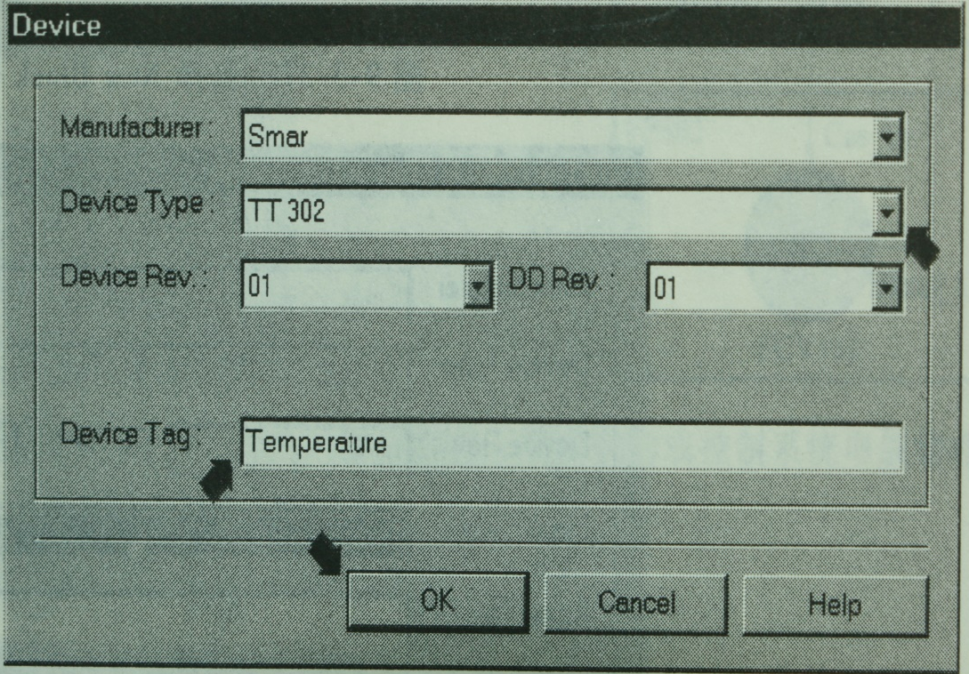
9. 现场总线仪表
9.4 现场总线组态基本步骤
FF总线在工程师站编辑FBC文件实现组态
组态内容：物理接口PCI、通道号、现场总线仪表位号、各个仪表使用的功能块及其参数。对话框方式组态。
1、增加现场总线设备
图9-10 增加FCS设备组态

Slide 19
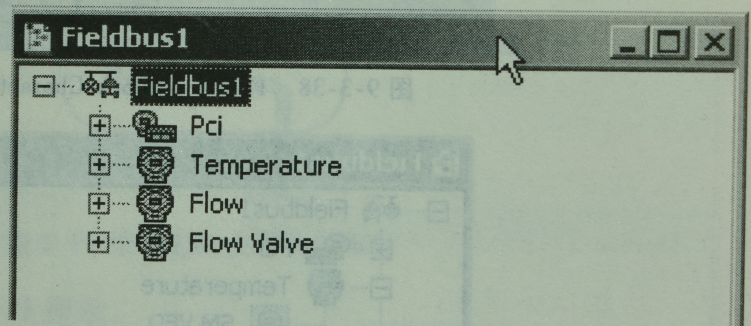
9. 现场总线仪表
增加现场总线设备列表
图9-11 查看FCS增加的设备

Slide 20
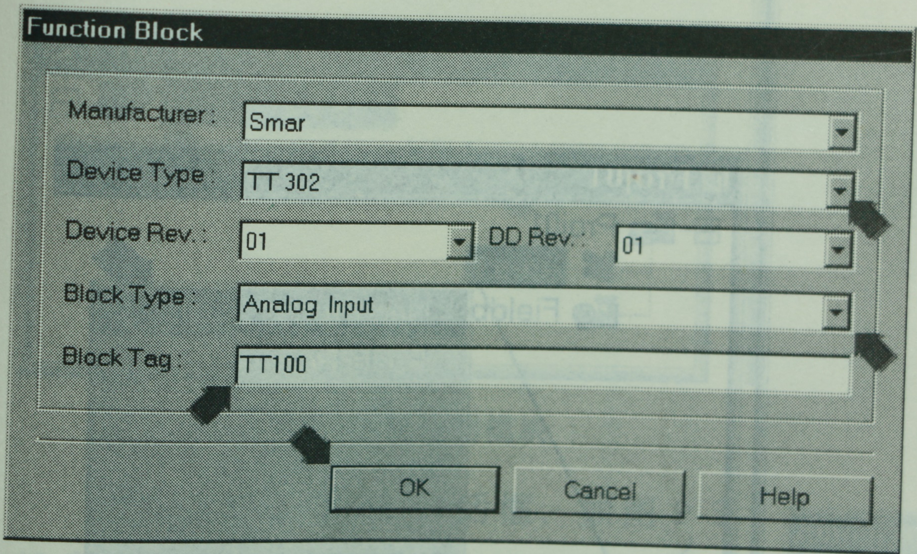
9. 现场总线仪表
2、增加控制设备功能块
图9-12增加标签TT302内标签为TT100输入功能块

Slide 21
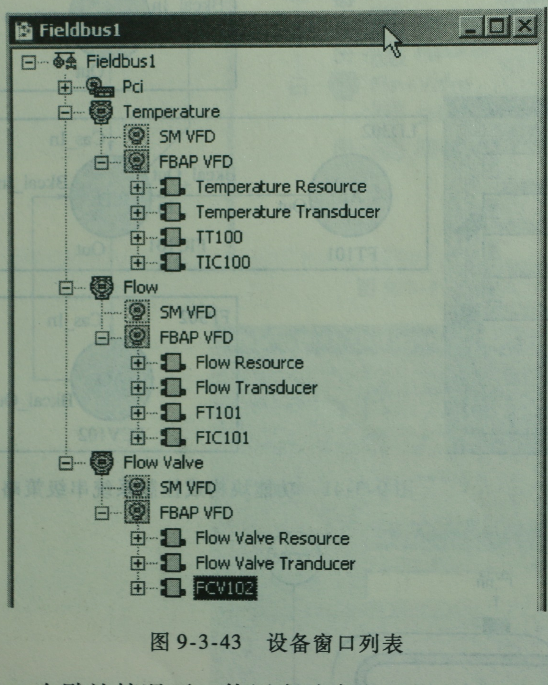
9. 现场总线仪表
所需设备及功能块列表
下拉式菜单
图9-13 功能块列表

Slide 22
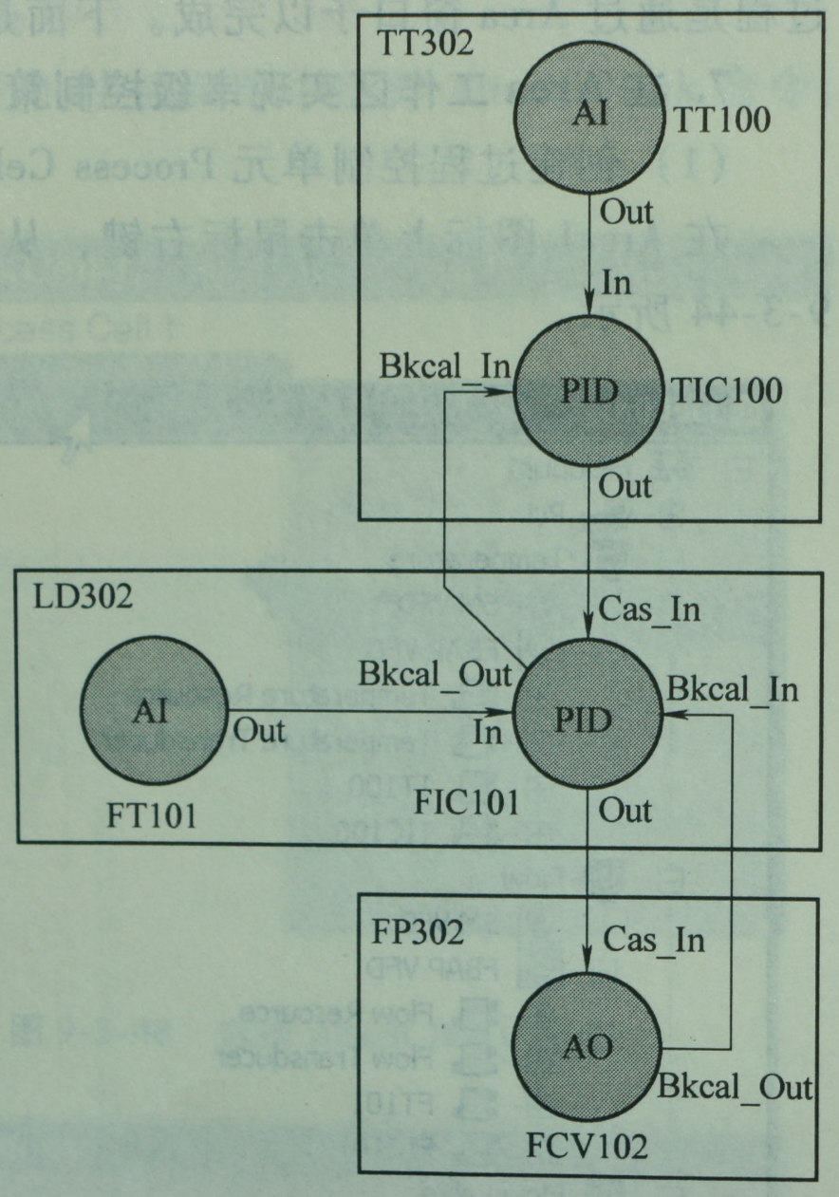
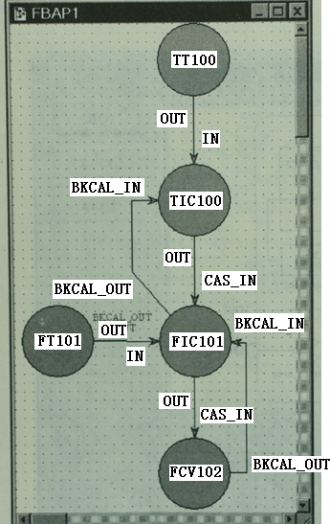
9. 现场总线仪表
4、控制模块组态
将各个功能模块拖至编辑FBL窗口，连接
图9-14 FBL功能块组态

Slide 23
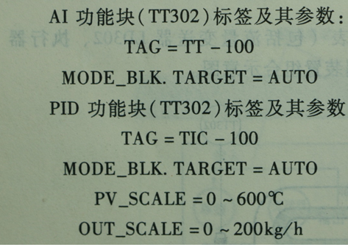
9. 现场总线仪表
5、功能块内部参数设置
标签为TT302温度变送器功能块参数设置
//输入功能块
//标签：TT-100
//模式：自动
//PID1功能块(主调节器)
//标签：TIC-100
//模式：自动
//PV范围：0-600⁰C
//MV范围：0-200kg/h

Slide 24

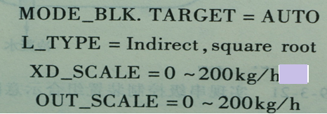
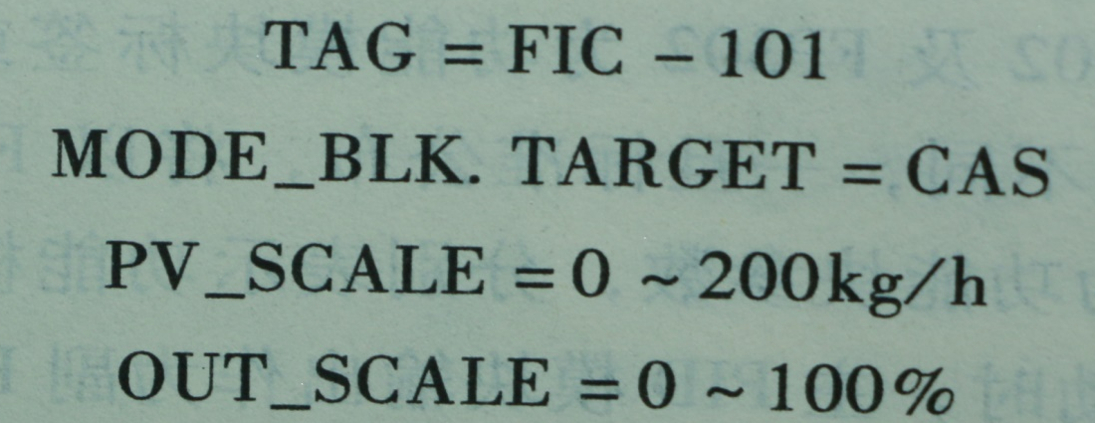
9. 现场总线仪表
标签为LD302 流量变送器功能块参数设置
//输入功能块
//标签：FT-101
//模式：自动
//线性化类型：间接开方
//SP范围：0-200kg/h
//MV范围：0-200kg/h
//PID2功能块标签FIC-101
//控制方式串级 CAS
//PV范围0-200kg/h
//MV范围0-100%

Slide 25
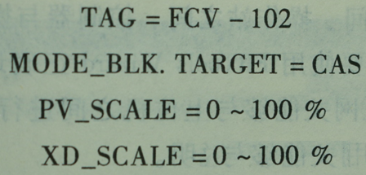
9. 现场总线仪表
标签为FP302AO功能块参数设置
//控制方式串级 CAS
//PV范围0-100%
//SP范围0-100%

Slide 26
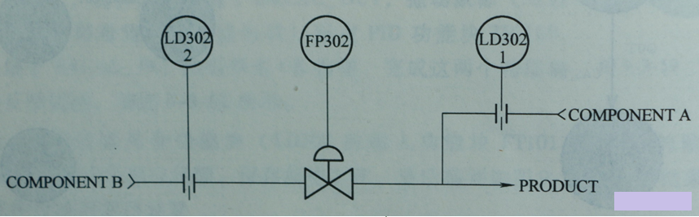
9. 现场总线仪表
例：比值控制策略
组分A为主被控量，组分B为副被控量，组分A乘以比值系数作为组分B控制器的设定值。
LD302_1主被控量变送器，LD302_2副被控量变送器，
FP302：调节阀。
图9-15比值控制过程

Slide 27
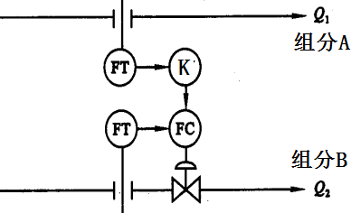
9. 现场总线仪表
组分A为开环控制，组分B为闭环控制
图9-16单闭环比值控制原理图

Slide 28
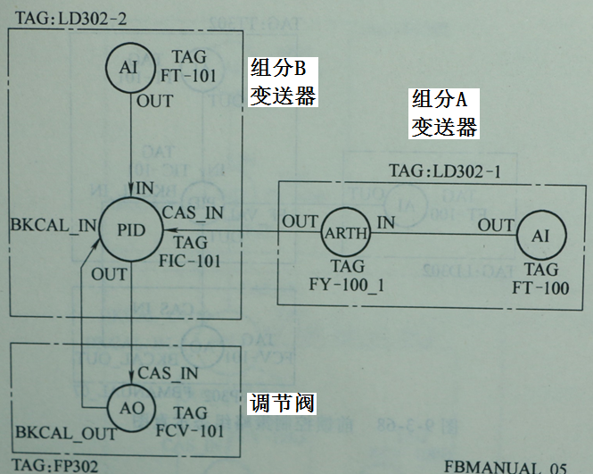
9. 现场总线仪表
图9-17比值控制策略组态图

Slide 29
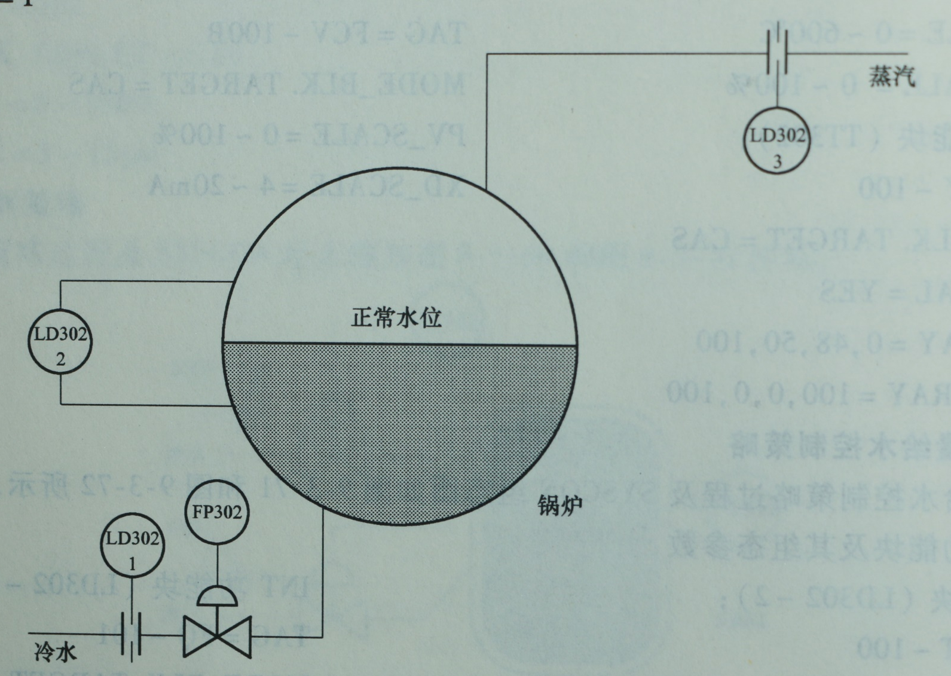
9. 现场总线仪表
副被控量冷水流量变送器LD302_1，调节阀FP302，主被控量液位变送器LD302_2，前馈量蒸汽流量变送器LD303_3
图9-18三冲量控制过程示意图

Slide 30
9. 现场总线仪表
变送器LD302_1：冷水流量变送器+流量调节器；
调节阀FP302：冷水流量调节阀；
变送器LD302_2：液位变送器+液位调节器；
变送器LD303_3：蒸汽流量变送器
扰动D
蒸汽流量变送器
+
水位H
X_{R}
水位调节器
流量调节器
调节阀
汽包
-
X _{i}
-
流量变送器
水位变送器
图9-19 汽包液位三冲量控制系统框图

Slide 31
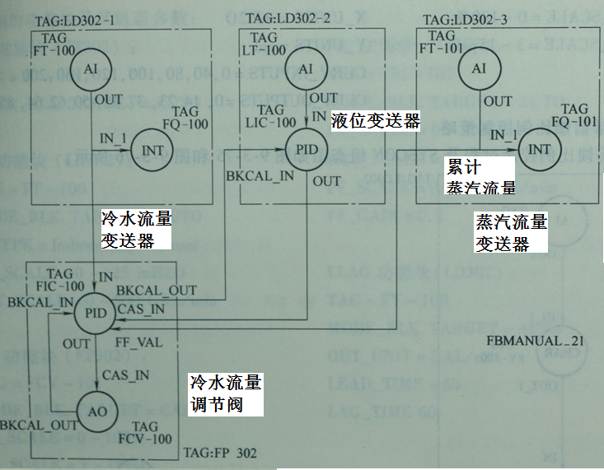
9. 现场总线仪表
图9-20三冲量给水控制策略组态图

Slide 32
现场总线仪表习题
1、FCS 定义及其特点
2、FCS压力变送器组成及工作原理
3、FCS温度变送器组成及工作原理
4、FCS阀门定位器组成及工作原理
5、FCS组态步骤

